Slide 1
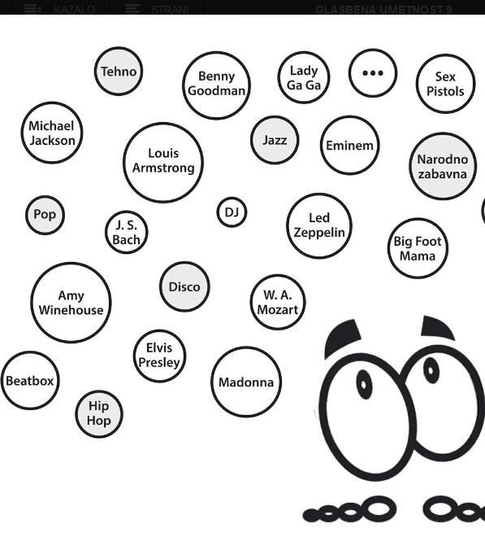
KULTURNI DAN 10. 4. 2020
KO POP SREČA KLASIKO

Slide 2
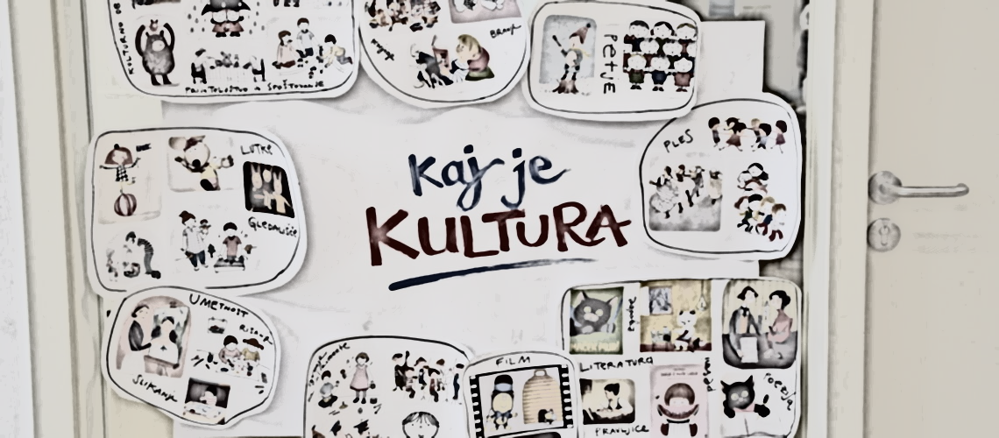
Danes imamo kulturni dan. Delo opravi, ko boš imel/a na razpolago računalnik, zvočnik ali drugo mobilno napravo, ki ti bo omogočala ogled oddaje. Oddajo KO POP SREČA KLASIKO si oglej na povezavi:
https://4d.rtvslo.si/arhiv/dokumentarni-filmi-in-oddaje-kulturno-umetniski-program/174486645
Delo kulturnega dne boš uspešno opravil/a, ko boš:
- Pogledal/a celotno oddajo
V šolski zvezek zapisal/a vsaj pet skladateljev in njihovih del, ter naslove skladb ali izvajalcev, ki so napisane skladbe priredili in izvajali v svojem času
V zvezek zapisal/a pet slovenskih glasbenikov, ki so sodelovali v oddaji
V zvezek zapisal/a tri stvari, ki so se ti v oddaji zdele najbolj zanimive
Prijetno delo ti želim

Slide 3
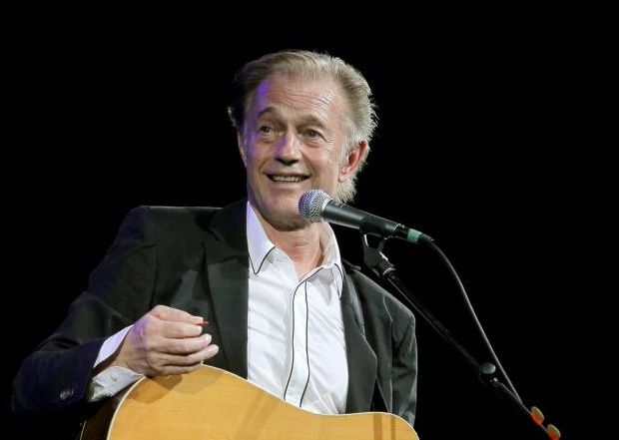
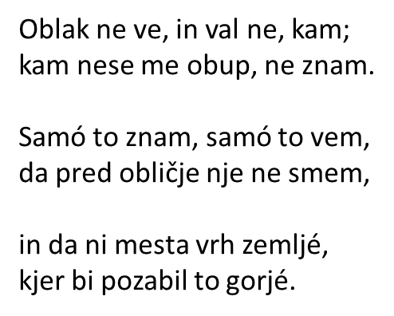
Tudi veliko Prešernovih pesmi je bilo uglasbenih. Ne samo za zborovsko izvedbo, ampak tudi v pop glasbi.
Poslušaj naslednje primere:
1. Aleksander Mežek: Kam
https://www.youtube.com/watch?v=Dv9-Op88CV0
Za lažje razumevanje še besedilo:
F. Prešeren Kam
Ko brez miru okrog divjam,
prijatli prašajo me, kam?
Prašajte raj’ oblak nebá,
prašajte raji val morjá,
kadàr mogočni gospodar
drvi jih semtertja vihar.

Slide 4
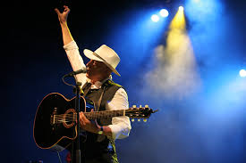
2. Vlado Kreslin: O, Vrba
https://www.youtube.com/watch?v=RFFRejoEZqI&list=RDRFFRejoEZqI&start_radio=1&t=3
Za lažje razumevanje še besedilo:
F. Prešeren: O, Vrba
O Vrba! srečna, draga vas domača,
kjer hiša mojega stoji očeta;
de b' uka žeja me iz tvojga svéta
speljala ne bila, goljfiva kača!
Ne vedel bi, kako se v strup prebrača
vse, kar srce si sladkega obeta;
mi ne bila bi vera v sebe vzeta,
ne bil viharjov nótranjih b' igrača!
Zvestó srce in delavno ročico
za doto, ki je nima miljonarka,
bi bil dobil z izvoljeno devico;
mi mirno plavala bi moja barka,
pred ognjam dom, pred točo mi pšenico
bi bližnji sosed vároval - svet' Marka.

Slide 5
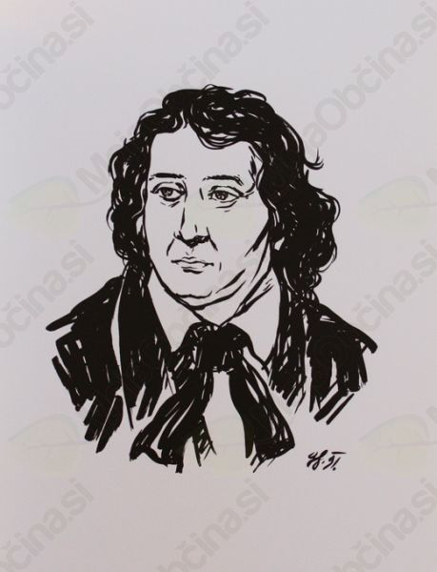
3. Lačni Franz: Zdravljica
https://www.youtube.com/watch?v=v4jI3X5GLpU
Za lažje razumevanje še besedilo:
F. Prešeren: Zdravljica
Prijatlji! odrodile
so trte vince nam sladkó,
ki nam oživlja žile,
srce razjásni in oko,
ki utopi
vse skrbi,
v potrtih prsih up budi!
Komú narpred veselo
zdravljico, bratje! čmo zapét'!
Bog našo nam deželo,
Bog živi ves slovenski svet,
brate vse,
kar nas je
sinov sloveče matere!
V sovražnike 'z oblakov
rodú naj naš'ga treši gróm;
prost, ko je bil očakov,
naprej naj bo Slovencov dom;
naj zdrobé
njih roké
si spone, ki jih še težé!
Edinost, sreča, sprava
k nam naj nazaj se vrnejo;
otrók, kar ima Slava,
vsi naj si v róke sežejo,
de oblast
in z njo čast,
ko préd, spet naša boste last!
Bog žívi vas Slovenke,
prelepe, žlahtne rožice;
ni take je mladenke,
ko naše je krvi dekle;
naj sinóv
zarod nov
iz vas bo strah sovražnikov!
Mladenči, zdaj se pije
zdravljica vaša, vi naš up;
ljubezni domačije
noben naj vam ne usmŕti strup;
ker zdaj vas
kakor nas,
jo sŕčno bránit kliče čas!
Živé naj vsi naródi,
ki hrepené dočakat dan,
ko, koder sonce hodi,
prepir iz svéta bo pregnan,
ko rojak
prost bo vsak,
ne vrag, le sosed bo mejak!
Nazadnje še, prijatlji,
kozarce zase vzdignimo,
ki smo zato se zbratli,
ker dobro v srcu mislimo;
dókaj dni
naj živí
vsak, kar nas dobrih je ljudi!

Slide 6
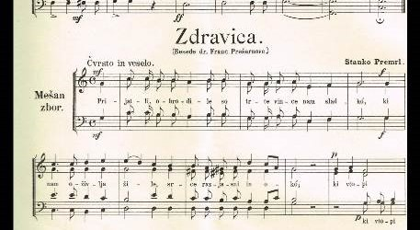
Za zaključek pa me zanima, kakšno je tvoje mnenje o zadnjih treh primerih in katera kitica Zdravljice je Slovenska himna ter kdo jo je uglasbil.

